Slide 1
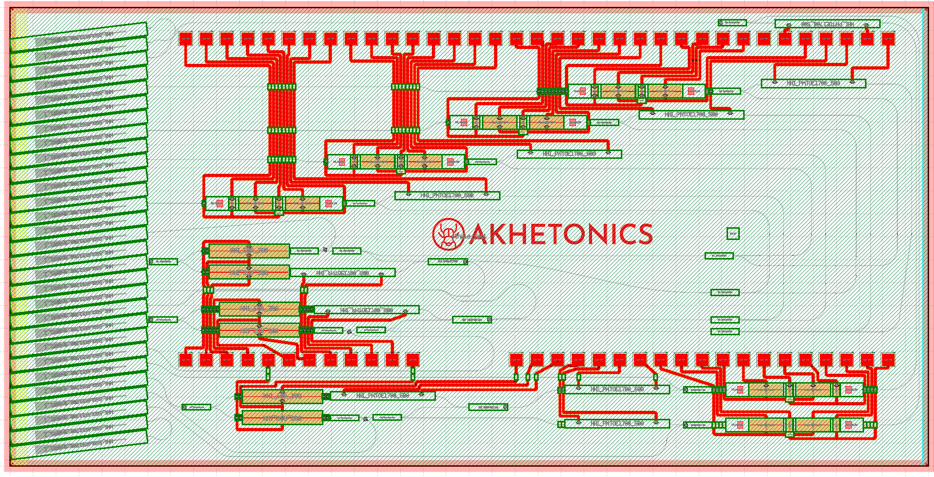
PS 4
2R1
2R2
PS 5
2R3
PS 6
PS7
2R4
PS8
SOA 1
PS 1
SOA 2
PS 2
SOA 3
SOA 4
SOA 5
2R5
PS 3
PS9
SOA 6
2R6
PS10

